Slide 1
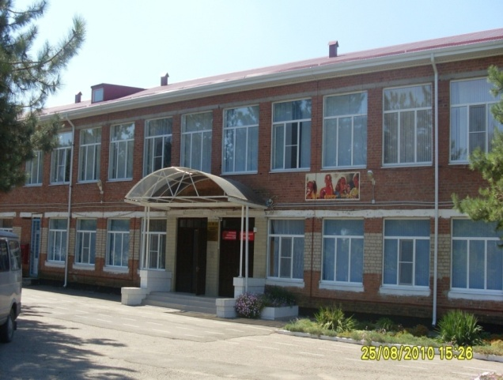
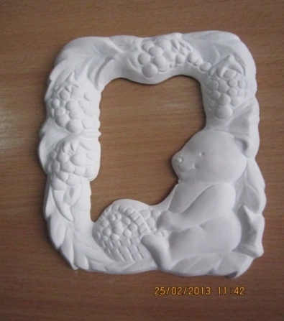
Государственное бюджетное специальное (коррекционное) образовательное учреждение Краснодарского края для обучающихся воспитанников с ограниченными возможностями здоровья специальная (коррекционная) общеобразовательная школа- интернат» станицы Медвёдовской.
Мастер-класс.
Изготовление
фоторамки из гипса.
.
Выполнил работу: Буханцев Виктор- ученик 6класса.
Руководитель: Конева. В. А учитель штукатурно-малярного дела.

Slide 2
Из истории .
С лета 1825 года, когда была сделана первая фотография, изобретатели пытались найти способ развивать данный вид искусства. Мы видели камеры, перед которыми надо было сидеть неподвижно некоторое время, удивлялись картам мгновенно появляющимся из фотоаппарата, а наши дети с легкостью пользуются цифровыми фотоаппаратами.
С развитием фотокамер - мы наблюдали еще за одним неординарным явлением в мире фотографии - за ростом популярности фоторамок... Фоторамка на самом деле была еще до появления фотографии. Популярности рамки получили во времена Микеланджело, который использовал их для повышения эстетики своих картин.
Позднее, при появлении зеркальных фотокамер, фоторамки полноценно вошли в обиход. И значительная доля картин, которые с древних времен украшали стены богатых домов, уступили свое место настенной фотографии. Часто рамки покупают как дополнение к фотографии, на самом деле, рамки - способ подчеркивания намерения и мысли фотографа.
Помните, фоторамку нужно подбирать именно к фотографии, а не к вашему интерьеру или цвету стен. В том случае, конечно, если вы не собираетесь менять фоторамку каждый раз, когда меняет дизайн вашей квартиры или просто переставляете мебель.

Slide 3
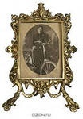
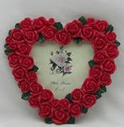
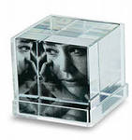
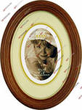
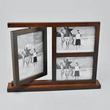
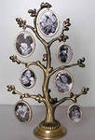
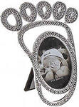
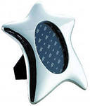
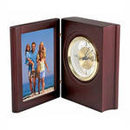
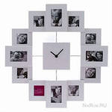
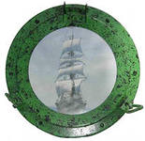
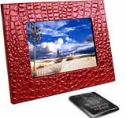
Виды фоторамок.

Slide 4
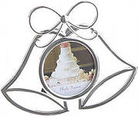
Технологическая карта по изготовлению фоторамки из гипса.

Slide 5
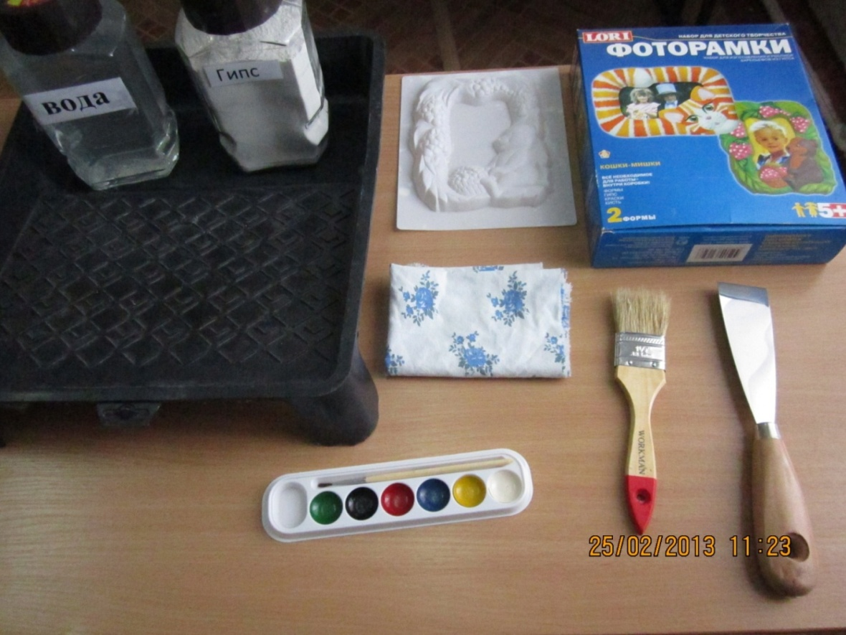
Материалы и инструменты для работы.
1.Гипс.
2Вода.
3.Краски.
4.Шпатель.
5.Кисть.
6.Малярная ванночка.
7.Фоторамка(форма).
8.Ветош.

Slide 6
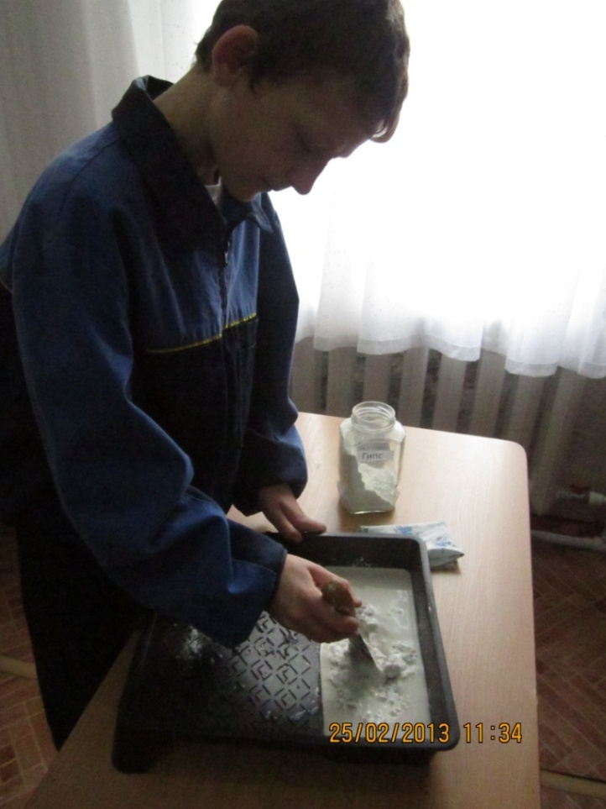
1.Налить воду в малярную ванночку.
2. Добавить гипс в воду.

Slide 7
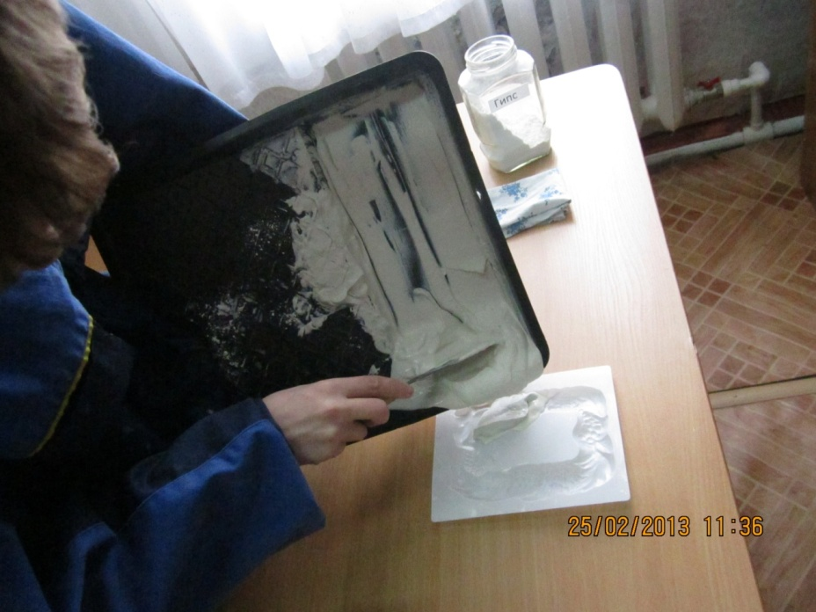
3.Тщательно перемешать гипс с водой .
4.Аккуратно залить гипс в форму.

Slide 8
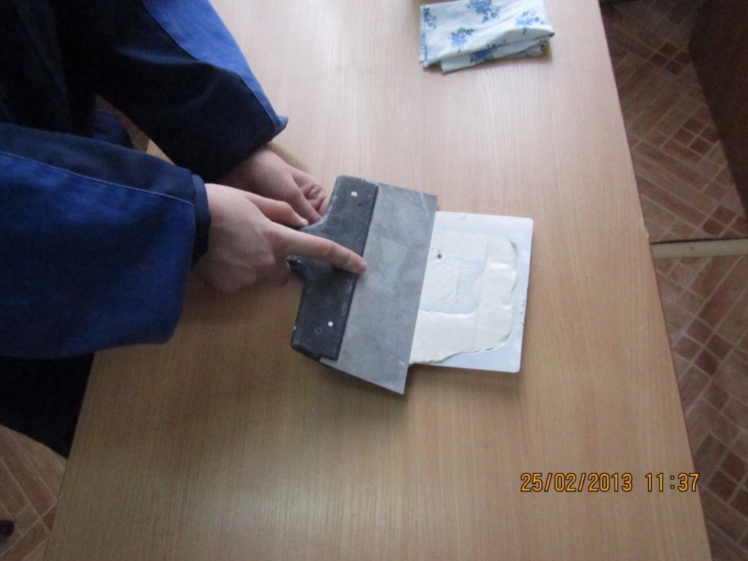
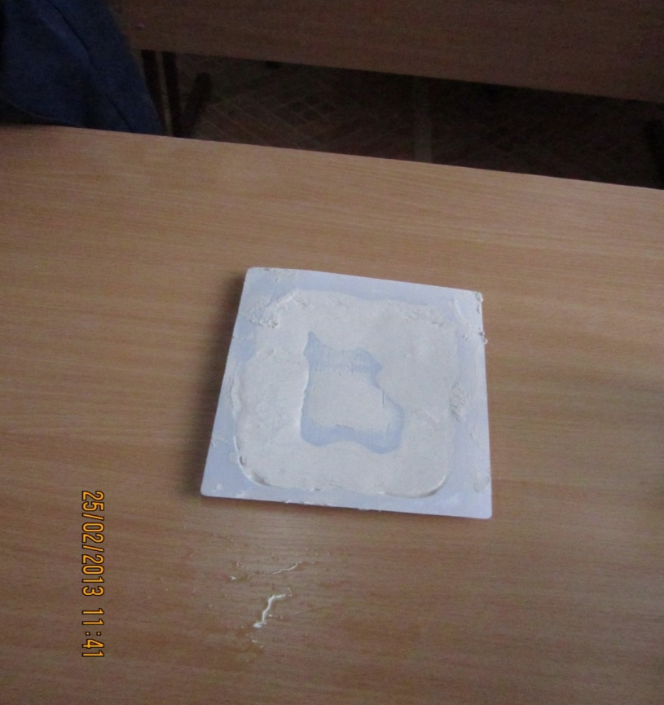
6.Высушить изделие.
5.Разравнять раствор по форме шпателем

Slide 9
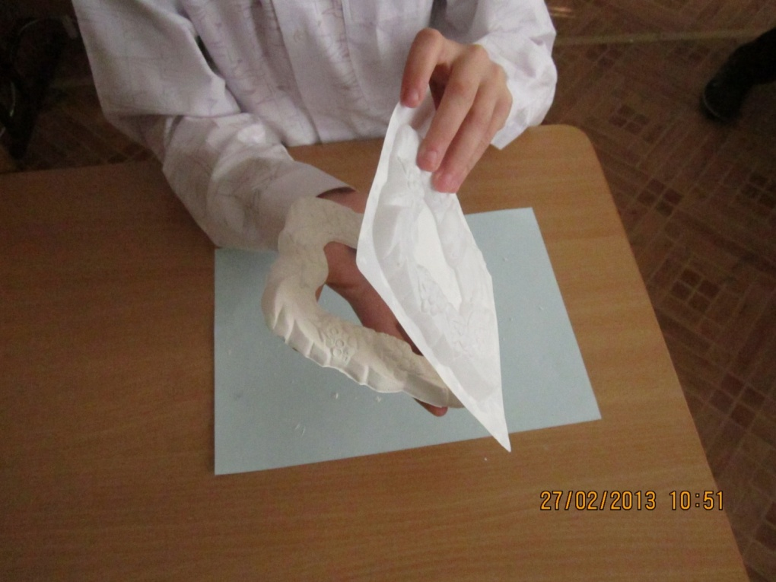
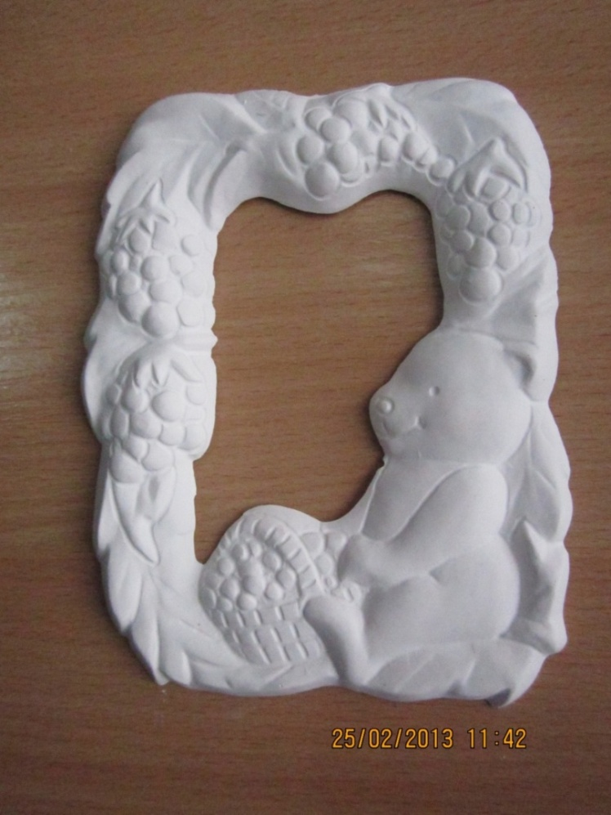
9.Готовая отливка.
7.Вынуть отливку из формы.

Slide 10
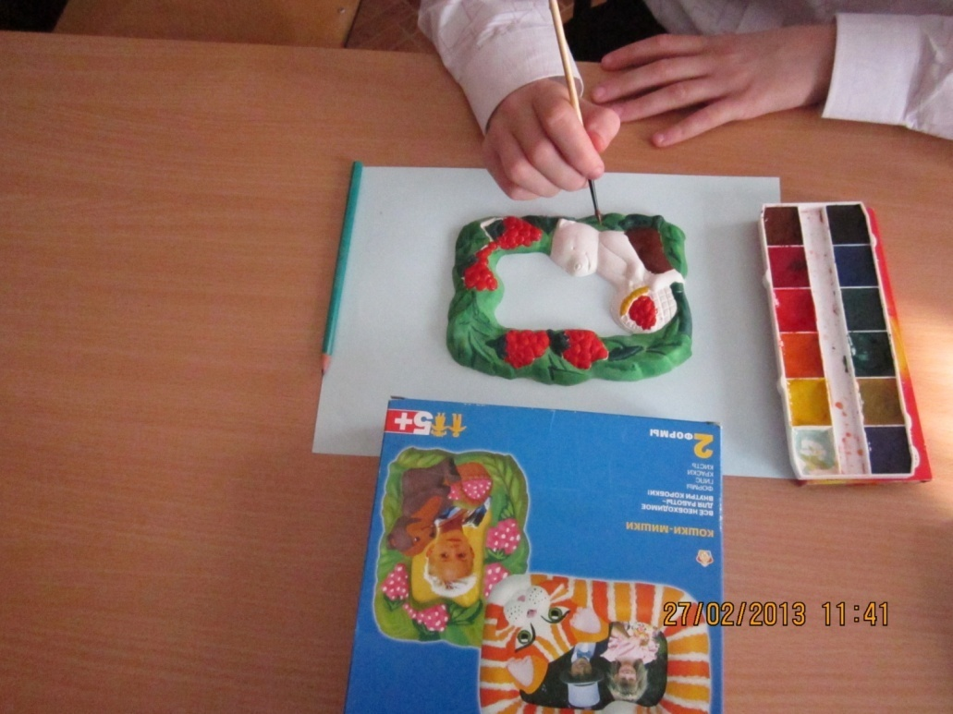
10.Раскраска отливки после полного высыхания

Slide 11
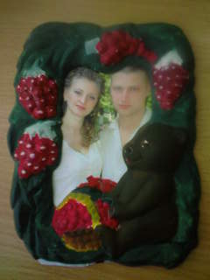
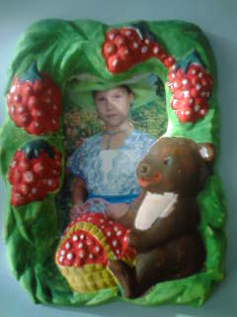
Готовая фоторамка.

